Slide 1
རི་བོ་གངས་ཅན་གྱི་མཛེས་ལྗོངས།

Slide 2
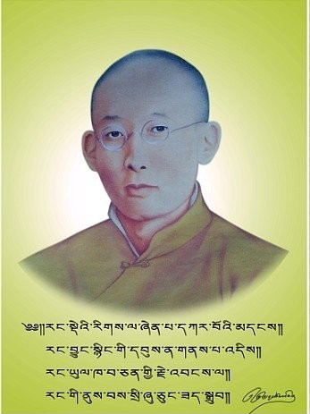
༄༅། །མཁས་དབང་དགེ་འདུན་ཆོས་འཕེལ་ངོ་སྤྲོད་རགས་བསྡུས།
མཁས་དབང་དགེ་འདུན་ཆོས་འཕེལ་ནི༡༩༠༣ལོར་མཚོ་སྔོན་རྨ་ལྷོ་རེབ་
གོང་དུ་སྐུ་འཁྲུངས།༡༩༢༩ལོར་ལྷ་སར་ཕེབས་ཏེ་འབྲས་སྤུངས་སྒོ་མང་གྲྭ་
ཚང་དུ་སློབ་གཉེར་ལ་ཞུགས།༡༩༣༤ལོར་པཎྟིཏ་ར་ཧུ་ལས་གདན་ཞུས་
ལྟར་ཁོང་དང་མཉམ་དུ་འཕན་ཡུལ།སྟག་ལུང་།རྭ་སྒྲེང་།རྒྱལ་རྩེ།ཞ་ལུ།
བཀྲ་ཤིས་ལྷུན་པོ་སོགས་སུ་གནས་འཇལ་ཞིབ་འཇུག་མཛད།ལོ་དེར་རྒྱ་གར་དུ་ཐོན་ནས་ལོ་ངོ་
བཅུ་གཉིས་ལ་འབད་འབུང་མཛད་བྱུང་།༡༩༤༥ལོར་ཕྱིར་ལྷ་སར་ཕེབས།༡༩༥༡ལོར་ལྷ་ས་ནས་
སྐུ་མྱ་ངན་ལས་འདས།

Slide 3
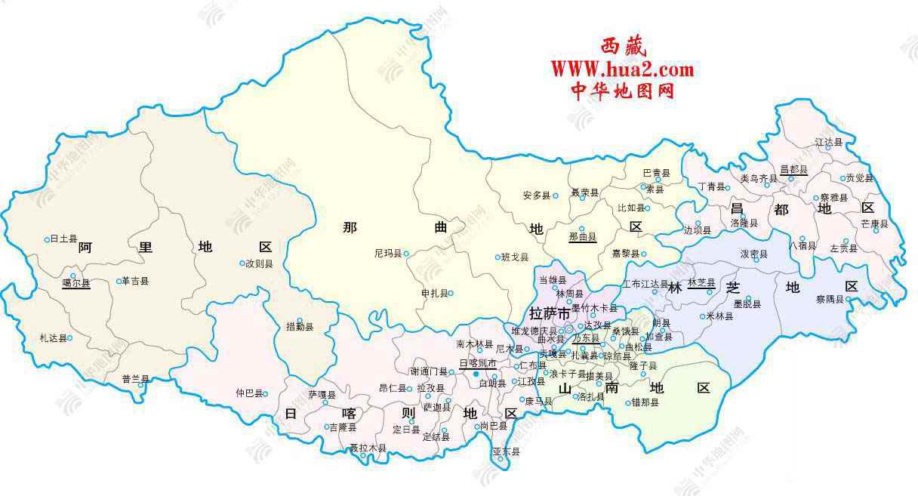
༄༅། །དགེ་འདུན་ཆོས་འཕེལ་རྒྱ་གར་དུ་ཕེབས་པའི་ལམ་ཡིག

Slide 4
སློབ་གྲོགས་ཚོ།ང་ཚོ་ཧི་མ་ལ་ཡའི་མཛེས་ལྗོངས་ལ་ལྟ་སྐོར་དུ་ཞིག་འགྲོ།

Slide 5
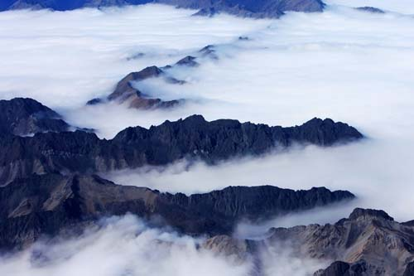
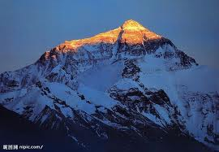
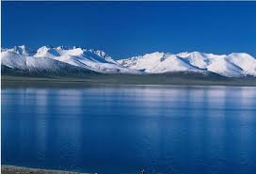

Slide 6
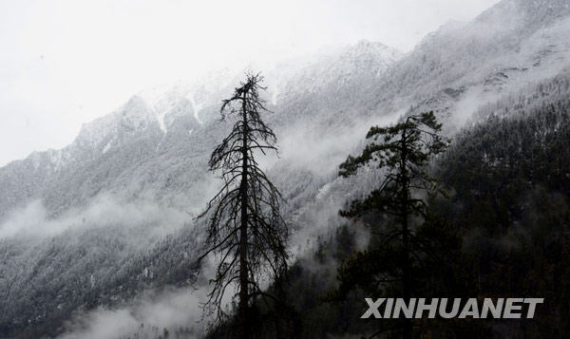
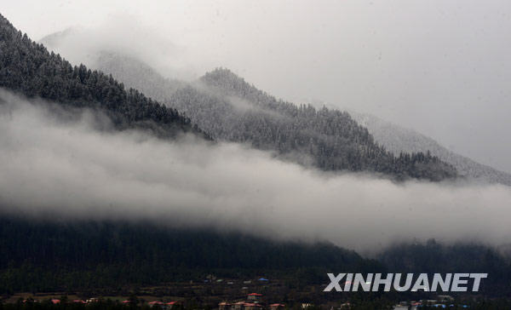
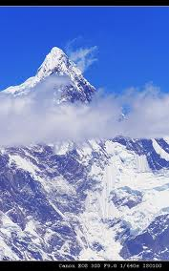
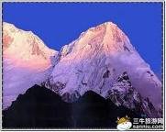

Slide 7
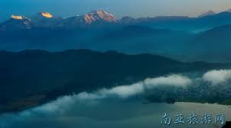
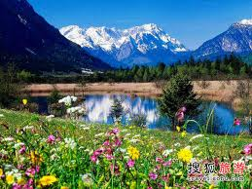
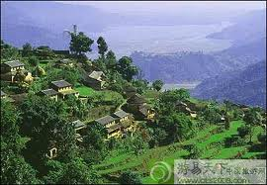
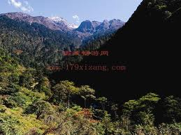

Slide 8
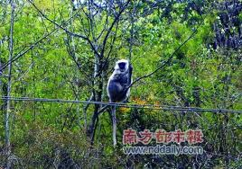
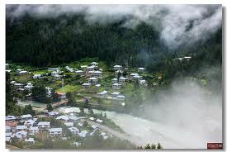
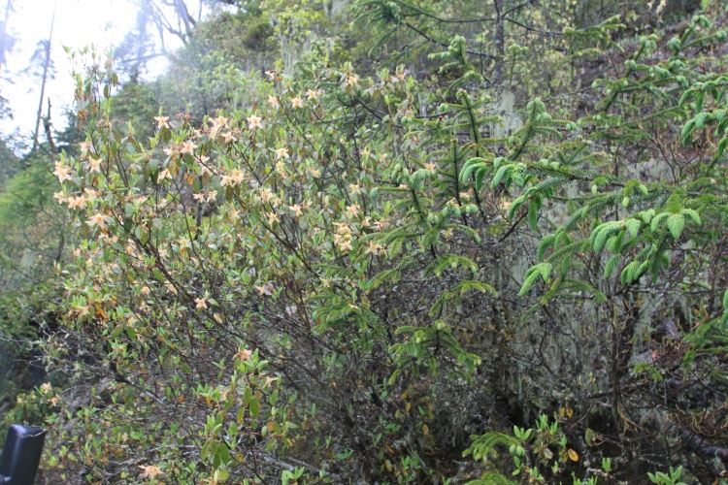
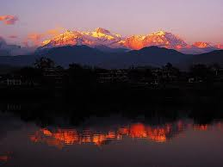

Slide 9
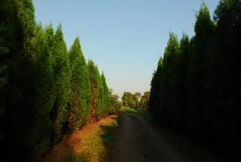
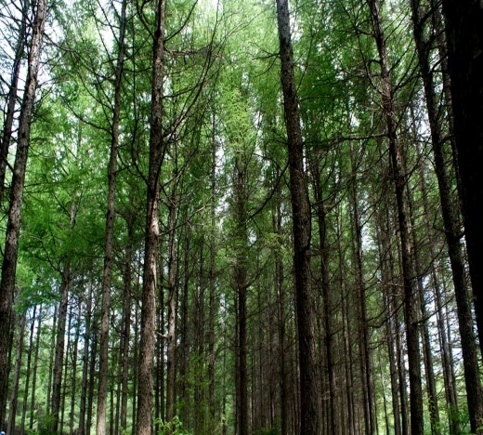
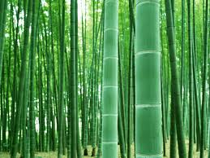
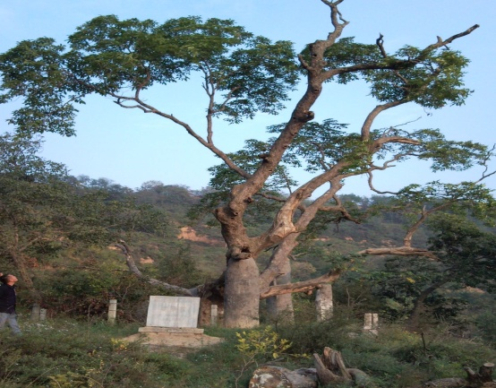
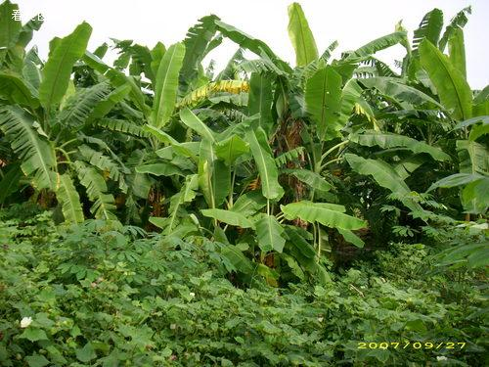
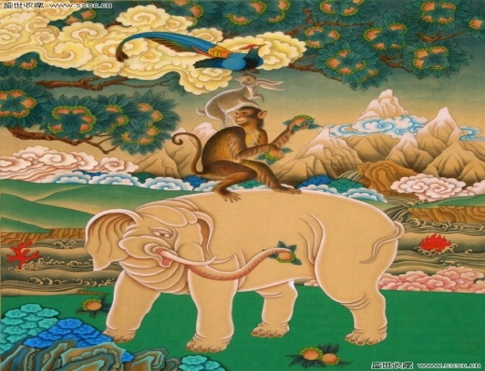
སློབ་ཚན་མྱོང་དཔྱད།
ཤུག་པ།
ཐང་ཤིང་།
སྨྱུག་མ།
སྤོས་དཀར།
ནྱེ་གྲོ་ཏ།
ཆུ་ཤིང་།

Slide 10
གྲོས་བསྡུར།
ལྗོངས་རྣམ་འབྲི་དུས་གནས་ངེས་ཅན་དང་གནས་བསྒྱུར་བ་རྣམ་པ་གཉིས་ཡོད། ཚན་པ་འདིར་ཐབས་གང་ཇི་ལྟར་བཀོད་ཡོད།

Slide 11
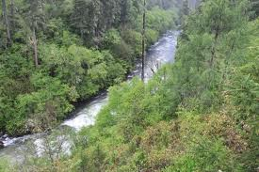
འཆར་ཀའི་རི་རྩེ་མཐོང
སྤྲིན་གྱི་རྒྱ་མཚོ
ལུང་བའི་ཆུ་བོ
གནས་ངེས་ཅན་ལས་བལྟས་པ།
ངོགས་ཀྱི་གྲོ་སྲན
ཚོང་རྡལ་དང་
གྲོང་ཆེ་ཆུང

Slide 12
གྲོས་གླེང་།
རྩོམ་པ་པོས་གནས་ངེས་ཅན་ལས་བརྒྱུད་རིམ་ཇི་འདྲ་ཞིག་ལ་བརྟེན་ནས་ལྗོངས་རྣམ་འདི་དག་བཤམས་བྱུང་།

Slide 13
བསིལ་དྲོད་སྙོམས།
དཔྱིད་དུས
ནམ་མཁའ་སྔོ།
ཆར་བ་མོད་པ།
སྨུག་པ་མང་བ།
དུས་ཚིགས་བཤད་པ།
དབྱར་དུས
བྱིའུ་སྐད་སྣ་ཚོགས་སྒྲོག
ཟླ་བ་ཁམ་པ་འཆར།
ཁ་བ་བག་རེ་འབབ།
གྲང་ངད་བཟི་ལོང་བ་འོངས།
དགུན་དུས
ལྗང་ལོ་བརྗེ་བ་ཙམ།

Slide 14
འདི་ངས་བཤད་ཤེས།
རྩོམ་འདི་ལས་མཚོན་པའི་སྒྱུ་རྩལ་གྱི་ཐབས་ཤེས་གང་སོ་ཡོད་པ་ཤོད་ཅིག

Slide 15
ལས་བྱ།
གཤམ་གྱི་ཐ་སྙད་འདི་དག་བེད་སྤྱོད་བྱས་ནས་ཚིག་བསྒྲིགས་དགོས།
མུ་ཁྱུད། འཁྲིགས། འཛིངས། ལྡིང་ཁང་། འཆར་ཀ

